Slide 1
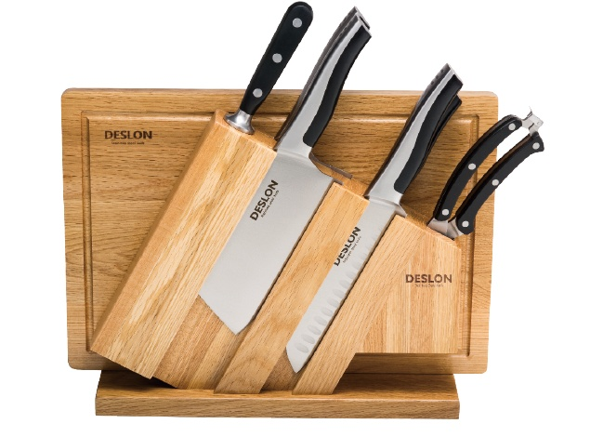
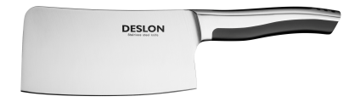
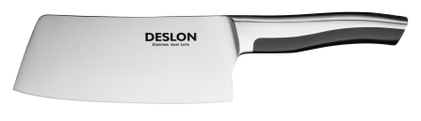
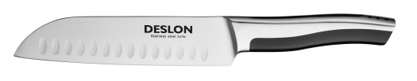

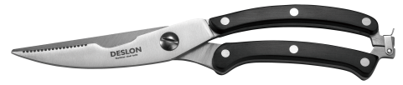

｜德世朗企业—刀具系列｜勃兰登堡系列
BL-TZ005-8
勃兰登堡八件套刀
刀身材质：1.4116钼钒钢
产品配置：砍骨刀、切菜刀、三德刀、水果刀、万能剪、
磨刀棒、柞木刀座、柞木菜板
--------------------------------------------------------
零 售 价：1650.00元
批 发 价：342.00元
砍骨刀 切菜刀 三德刀
水果刀 万能剪 磨刀棒

